Slide 1
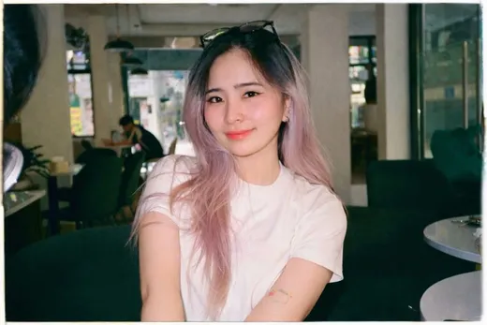





PORTFOLIO
ABOUT ME
BRANDING
STRATEGY
SEO
SOCIAL
UGC
AI FIRST
CONTACT
CONTENT MARKETING EXECUTIVE
NGHIÊM
QUỲNH
MAI
OPEN TO WORK
CONTENT CREATION
STRATEGIC THINKING
HUMAN CONNECTION
Lan tỏa giá trị thực qua những câu chuyện sáng tạo và tư duy
chiến lược.
quynhmainghiem340@gmail.com 0368 327 616
Cuộn để khám phá

Slide 2
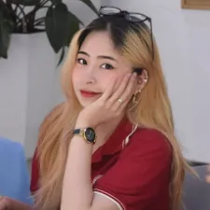


01 / ABOUT ME
ABOUT ME
Người làm Marketing thích 'thổi hồn' cho những con số.
Tôi là Nghiêm Quỳnh Mai - một người làm Marketing thích 'thổi hồn' cho những con số.
Bước ra từ chuyên ngành Tiếng Pháp Thương mại tại FTU, tôi mang theo sự chỉn chu
của tư duy quản trị kết hợp cùng sự nhạy bén đặc trưng của ngôn ngữ. Với tôi, làm
Marketing Executive không chỉ đơn thuần là 'chạy số', mà là hành trình biến những dữ
liệu khô khan thành những câu chuyện thương hiệu chạm đến cảm xúc.
Mục tiêu của tôi luôn rõ ràng: Sáng tạo phải đi đôi với hiệu quả. Mỗi câu chuyện được
kể ra không chỉ để lắng đọng, mà còn phải tạo nên những giá trị thương mại thực tế và
bền vững.

Slide 3




MỤC TIÊU NGHỀ NGHIỆP
Content Marketing Executive +2 năm kinh nghiệm trong việc nghiên cứu insight khách
hàng và sản xuất nội dung chuyển đổi đa kênh (Social, Ads). Có thế mạnh nắm bắt
tâm lý người mua, nhạy bén bắt trend và thành thạo ứng dụng các công cụ AI nhằm tối
ưu hóa quy trình sản xuất content. Mong muốn đồng hành cùng Quý doanh nghiệp tạo
ra các chiến dịch nội dung sáng tạo, mang lại giá trị thực tế cho khách hàng, đồng
thời tối ưu hiệu quả chuyển đổi và thúc đẩy doanh số sản phẩm.
Nội dung không chỉ để xem, nội dung phải để kết nối và tạo giá trị.
USER-CENTRIC
DATA-DRIVEN
PURPOSE-DRIVEN
Thấu hiểu khán giả
Sáng tạo dựa trên số liệu
Giải quyết bài toán thương hiệu
HÀNH TRÌNH
2020 - 2024

Slide 4
Nền tảng & Sự dấn thân
Phó Ban Đối ngoại dự án SpeedUp 2021; gây quỹ 250+ triệu VNĐ cho dự án "Xuân về
no ấm". Rèn kỹ năng kết nối và hiện thực hóa ý tưởng qua kế hoạch chi tiết.
2023 - 2024
Chuyên nghiệp hóa
PJICO + Grand Nutrition. Tổ chức sự kiện, lan tỏa giá trị gắn kết nhân sự bằng nội dung
sáng tạo.
2024 - 2026
Tăng trưởng & Đột phá
Chuyên sâu Content Strategy cho YouTube và video ngắn. Nghiên cứu thị trường, tối
ưu kịch bản, thúc đẩy tăng trưởng kênh.
KINH NGHIỆM
Nhân viên Content Marketing — Công ty Cổ phần Step Up Education
4/2026 - Hiện tại
Nghiên cứu tâm lý khách hàng, viết content khai thác đúng "nỗi đau" cho sản phẩm
Robot dạy tiếng Anh, góp phần nâng cao tỷ lệ chuyển đổi.
Sáng tạo kịch bản và phối hợp quay/dựng video short-form đa kênh; bắt trend linh
hoạt, lồng ghép thông điệp bán hàng tự nhiên và tối ưu tỷ lệ giữ chân người xem.
Ứng dụng hiệu quả AI tools để nghiên cứu insight, cập nhật xu hướng và tăng tốc độ
sản xuất kịch bản, content ads.
Nhân viên Content Marketing — Công ty Truyền thông Bodhi
2/2025 - 2/2026
Nghiên cứu thị trường và phân tích chân dung khách hàng mục tiêu cho các kênh nội
dung khác nhau.
Xây dựng 4+ tuyến nội dung chính/kênh và đề xuất ý tưởng theo tuần.
Viết và triển khai 30+ kịch bản video ngắn/dài, trung bình 3-4 video/tuần.

Slide 5














Phối hợp sản xuất nội dung video, đề xuất tối ưu cấu trúc, giúp cải thiện thời lượng
xem trung bình và tăng hiệu suất tiếp cận.
Nhân viên Truyền thông Nội bộ — Công ty Cổ phần Grand Nutrition
1/2024 - 7/2024
Xây dựng và triển khai các tuyến bài truyền thông nội bộ.
Hỗ trợ viết bài truyền thông và tổ chức 2+ sự kiện nội bộ.
Cộng tác viên Công đoàn — Công ty Bảo hiểm PJICO Hải Phòng
3/2023 - 1/2024
Hỗ trợ viết bài truyền thông qua email và kênh nội bộ.
KỸ NĂNG
Xây dựng & triển khai nội dung
Content Strategy
Phối hợp sản xuất & tư duy hình
NGHIÊN CỨU SẢN PHẨM / THỊ TRƯỜNG /
NGHIÊN CỨU & CHIẾN LƯỢC
ảnh
ĐỐI THỦ
SCRIPTWRITING ĐA NỀN TẢNG
LÀM VIỆC CÙNG DESIGNER / EDITOR
NGHIÊN CỨU HÀNH VI & INSIGHT
NẮM BỐ CỤC
LÊN Ý TƯỞNG ĐA NỀN TẢNG
STORYTELLING
VIDEO PRODUCTION
TƯ DUY HÌNH ẢNH CHO SOCIAL
PHÂN LOẠI CONTENT THEO MỤC TIÊU VÀ
HÀNH TRÌNH KHÁCH HÀNG

Slide 6




Tổ chức sự kiện & truyền thông nội
bộ
SỰ KIỆN OFFLINE
SỰ KIỆN ONLINE
BẢN TIN NỘI BỘ
NGÔN NGỮ
Tiếng Pháp
Thành thạo
Tiếng Anh
Tốt (đọc & viết tài liệu marketing)
Tiếng Trung
Giao tiếp cơ bản
CANVA
CAPCUT
MICROSOFT OFFICE
CHATGPT
GEMINI
CLAUDE
LEONARDO
CANVA
CAPCUT
MICROSOFT OFFIC
HỌC VẤN & CHỨNG CHỈ
2020 - 2024
Đại học Ngoại thương (FTU)
Tiếng Pháp thương mại — Tốt nghiệp loại Giỏi

Slide 7
2026
Content Social Viral
Nghề Content
2026
Content Performance chuyên sâu
Gigan Training Center
2025
Marketing Foundation
University of Pennsylvania

Slide 8




02 / BRANDING & POSITIONING
BRANDING & POSITIONING
Định vị thương hiệu bằng nghiên cứu, kể lại bằng câu chuyện.
Nghiên cứu sâu - Tư duy rộng - Thực thi chuẩn xác: mỗi thương hiệu cần một chỗ đứng
riêng trước khi cần một nội dung hay.
S-RESEARCH
S-STORY
S-SOLUTION
Nghiên cứu thị trường, phân tích đối thủ,
Xây dựng kịch bản độc đáo, narrative hấp
Tối ưu hóa chuyển đổi, tăng tương tác, đo
hiểu sâu hành vi người dùng.
dẫn, phù hợp brand voice.
lường hiệu quả chiến dịch.

Slide 9







F&B
B2B
BEAUTY
Chạm vị giác từ cái nhìn đầu tiên.
Xây dựng vị thế chuyên gia dẫn dắt
Trải nghiệm ảo, cam kết thật.
thị trường.
CẦN BỔ SUNG
INSIGHT
Khách mua "nội dung" để chia sẻ,
INSIGHT
quyết định trong 3 giây đầu.
Khách tin khuôn mặt mình hơn ảnh
INSIGHT
mẫu; cần "thử" trước khi "tin".
THỰC THI
Decision Makers tìm giải pháp và sự
THỰC THI
Chuỗi short-video TikTok/Reels nhịp
tin cậy, không tìm quảng cáo.
nhanh, ASMR, màu rực. Chiến lược
Chuỗi video "Skincare Journey", quy
campaign "Món quà ẩn" (Hidden
THỰC THI
chuẩn Filter AR Try-on trên
Menu) kích UGC.
Whitepaper, E-book, chuỗi bài
Instagram/TikTok kèm hướng dẫn từ
LinkedIn. Chuyển dữ liệu thành
chuyên gia.
infographic và case study, hướng tới
Brand Authority cùng lead chất lượng.
Gói trọn hương vị vào khung hình - Khơi
Dữ liệu sắc bén, kiến tạo tầm nhìn - Chuyên
Trải nghiệm ảo, cam kết thật - Từ thử
nguồn trải nghiệm, chạm niềm tin.
gia dẫn lối, đối tác trọn tin.
nghiệm đến tin tưởng.

Slide 10



ĐA NHIỆM ĐA DẠNG
TƯ DUY NGÔN NGỮ
TỐI ƯU HIỆU SUẤT ĐA KÊNH
Content Marketing & truyền thông nội
Pháp - Anh - Trung, mở rộng cơ hội
Làm chủ hệ sinh thái AI và phần mềm
bộ, sáng tạo và quy chuẩn, chiến lược
quốc tế và đa văn hóa.
sáng tạo để xử lý khối lượng lớn, đa
và thực thi.
định dạng, đúng tiến độ.
BRAND VOICE
CẦN BỔ SUNG
DỰ ÁN ĐỊNH VỊ
CẦN BỔ SUNG

Slide 11




03 / CONTENT STRATEGY
CONTENT STRATEGY
Từ nghiên cứu đến lịch đăng: một quy trình, năm mắt xích.
S-Research
S-Story
S-Solution
ĐỌC VỊ THỊ TRƯỜNG
KỂ CHUYỆN CÓ BẢN SẮC
GIẢI BÀI TOÁN THƯƠNG MẠI
Nghiên cứu thị trường, phân tích đối
Xây dựng kịch bản độc đáo,
Tối ưu hóa chuyển đổi, tăng tương
thủ, hiểu sâu hành vi người dùng.
narrative hấp dẫn, phù hợp
tác, đo lường hiệu quả chiến dịch.
brand voice.
01
DIRECTION
Định hướng
Xác định mục tiêu kênh, chân dung khán giả mục tiêu và thông điệp lõi trước khi viết
dòng đầu tiên.

Slide 12
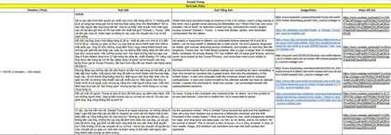
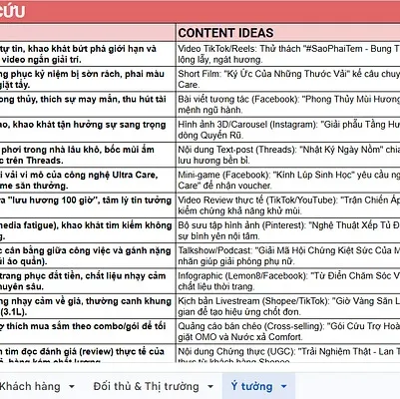


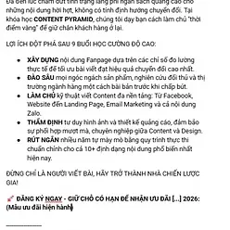

02
PLAN
Kế hoạch
Xây dựng 4+ tuyến nội dung chính cho mỗi kênh và đề xuất ý tưởng theo tuần.
03
CALENDAR
Lịch nội dung
Lịch sản xuất 3-4 video/tuần, bám sát tiến độ quay dựng và thời điểm đăng.
04
PILLAR
Trụ nội dung
Phân loại nội dung theo mục tiêu và hành trình khách hàng.

Slide 13



05
ANGLE
Góc tiếp cận
Mỗi trụ nội dung được khai thác bằng nhiều góc nhìn khác nhau để tránh lặp và
giữ chân người xem.
TỐI ƯU TĂNG TRƯỞNG KÊNH VIDEO
Thách thức
Tăng trưởng trong thị trường video đã bão hòa, cạnh tranh cực cao.
01
02
03
Tối ưu Pacing
Phối hợp hậu kỳ tinh chỉnh nhịp video.

Slide 14
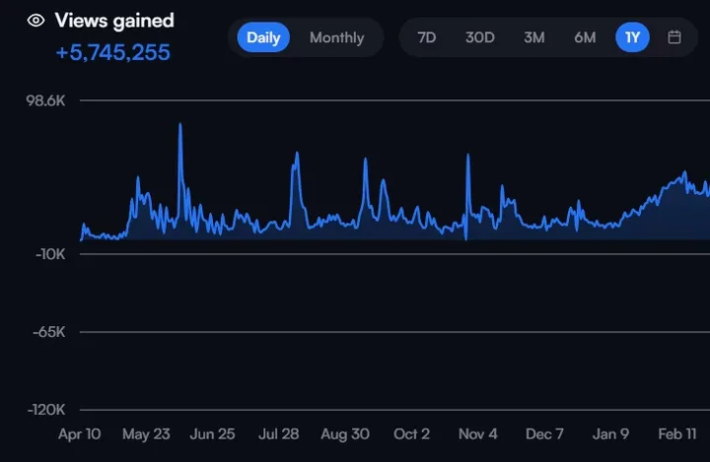
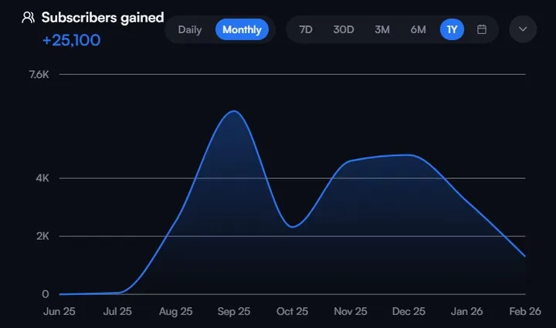





Giải mã khán giả
Storytelling hóa kịch bản
Đào sâu insight Target Audience để
Bắt trend nhưng giữ bản sắc
tìm "điểm chạm" mới.
thương hiệu.
+200%
+35%
Reach
Retention
trong 3 tháng
nhờ tối ưu cấu trúc kịch bản

Slide 15


CẦN BỔ SUNG
Số liệu và ảnh chụp màn hình chờ xác nhận của chủ sở hữu kênh.

Slide 16

04 / CONTENT SEO
CONTENT SEO
Viết cho người đọc trước, cho công cụ tìm kiếm ngay sau đó.
01
02
03
04
Từ khóa & ý định tìm kiếm
Cấu trúc bài
Tối ưu on-page
Đo lường & cập nhật
Phân nhóm từ khóa theo hành
Dàn ý theo H1-H2-H3, mỗi
Tiêu đề, meta description, ảnh
Theo dõi thứ hạng và thời gian
trình khách hàng, ưu tiên nhóm
phần trả lời trọn một câu hỏi
có alt, liên kết nội bộ giữa các
đọc, cập nhật lại bài cũ theo
có ý định chuyển đổi rõ ràng.
của người đọc.
bài cùng chủ đề.
dữ liệu.
CHECKLIST ON-PAGE
✓
Tiêu đề chứa từ khóa chính, dưới 60
✓
Meta description có lời hứa giá trị rõ
✓
Một H1 duy nhất, H2/H3 theo đúng
ký tự
ràng
thứ bậc

Slide 17
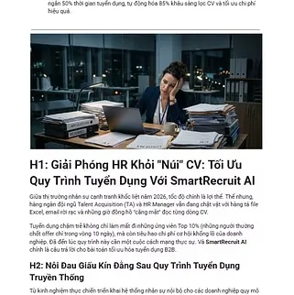




✓
Ảnh có alt mô tả nội dung, dung lượng
✓
Liên kết nội bộ tới ít nhất 2 bài cùng
✓
Đoạn mở đầu trả lời ngay câu hỏi của
đã nén
chủ đề
người tìm kiếm
Ví dụ thực tế
GIẢI PHÓNG HR KHỎI "NÚI" CV: TỐI ƯU QUY
TRÌNH TUYỂN DỤNG VỚI SMARTRECRUIT AI
Bài viết chuẩn SEO cho sản phẩm B2B: tiêu đề đánh trúng nỗi đau, cấu trúc dẫn từ vấn
đề đến giải pháp.
CẦN BỔ SUNG
CẦN BỔ SUNG
CẦN BỔ SUNG
Bài SEO thứ hai sẽ được bổ sung khi chủ sở hữu cung cấp.

Slide 18


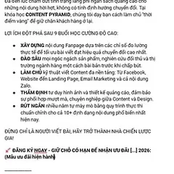



05 / SOCIAL MEDIA & COMMUNITY
SOCIAL MEDIA & COMMUNITY
Nội dung để kết nối, không chỉ để xem.
POST
Bài viết
PHOTO
Hình ảnh
VIDEO
Video ngắn
Tuyến bài theo trụ nội dung, mỗi bài một
Tư duy hình ảnh cho social: bố cục, ánh
30+ kịch bản video ngắn và dài, trung bình
góc tiếp cận riêng cho từng nhóm khán giả.
sáng và màu sắc phục vụ thông điệp
3-4 video/tuần, tối ưu hook và nhịp cắt.
bán hàng.
30+ kịch bản

Slide 19





GẮN KẾT ĐỘI NGŨ QUA TRẢI NGHIỆM NỘI BỘ
Thách thức
Giữ nhịp gắn kết cho 30-50+ nhân sự qua các hoạt động nội bộ tại Grand Nutrition
và PJICO.
01
02
03
Bản tin nội bộ
Sự kiện & workshop
Team building
Tuyến bài truyền thông nội bộ đều
Tổ chức 2+ sự kiện nội bộ, từ kịch bản
Thiết kế hoạt động để nhân sự tham
đặn, giọng văn gần gũi.
đến điều phối.
gia chứ không chỉ có mặt.

Slide 20






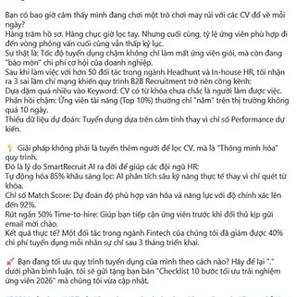



95%
3+
50+
Tỷ lệ tham gia
Hoạt động
Phản hồi tích cực
sự kiện nội bộ
team building, workshop, bản tin
SELECTED WORKS
Content ideas
Content pyramid
Long-form

Slide 21







B2B SEO
Brochure
Product
F&B
Poster
CẦN BỔ SUNG
Bản hiện tại là thumbnail độ phân giải thấp; ảnh gốc sẽ thay thế khi có.

Slide 22


06 / UGC
UGC
Để khách hàng kể chuyện thay thương hiệu.
Một nội dung do khách hàng tự quay có sức thuyết phục mà không ngân sách quảng cáo
nào mua được.
Ẩ

Slide 23







MÓN QUÀ ẨN (HIDDEN MENU)
F&B
Khách mua "nội dung" để chia sẻ và quyết định trong 3 giây đầu; một món không
có trên menu là cái cớ hoàn hảo để họ khoe.
CẦN BỔ SUNG
Ảnh/video UGC thật từ khách hàng.
Cơ chế
01
02
03
04
Đặt một món không xuất
Câu mật khẩu được hé lộ
Khách quay lại khoảnh
Nội dung khách quay được
hiện trên menu, chỉ gọi
nhỏ giọt qua short-video
khắc gọi món và nhận quà,
chọn lọc đăng lại trên kênh
được bằng một câu mật
trên TikTok/Reels.
gắn hashtag chiến dịch.
chính thức.
khẩu.
Thang nội dung
Seeding
Kích hoạt
Khuếch đại
Short-video hé lộ, tạo tò mò trước khi
Hướng dẫn cách tham gia trong 15
Đăng lại nội dung khách quay, gắn tên
công bố.
giây, đủ đơn giản để nhớ.
người tạo.

Slide 24

Đo lường
→
Số nội dung khách tự đăng
→
Tỷ lệ nội dung đủ chuẩn để đăng lại
→
Lượt tiếp cận từ nội dung khách so với nội dung thương hiệu
CẦN BỔ SUNG
Kết quả thực tế của chiến dịch chờ chủ sở hữu xác nhận.
Nguyên tắc khi dùng nội dung của khách
Xin phép trước khi đăng lại nội dung của khách.
Luôn ghi nguồn người tạo nội dung.
Không chỉnh sửa nội dung khách tới mức sai lệch trải nghiệm thật.

Slide 25







07 / AI FIRST
AI FIRST
AI rút ngắn quãng đường từ insight tới bản nháp, người viết giữ
phần quyết định.
BỘ CÔNG CỤ
CHATGPT
GEMINI
CLAUDE
Nghiên cứu insight, dựng khung kịch bản,
Cập nhật xu hướng, tổng hợp nguồn nhanh.
Biên tập bản dài, giữ giọng văn thống nhất
biến thể tiêu đề.
qua nhiều bài.
LEONARDO
CANVA
CAPCUT
Dựng moodboard và ảnh concept trước khi
Hoàn thiện ấn phẩm social theo bộ
Dựng và tinh chỉnh nhịp video ngắn.
brief designer.
nhận diện.
Ở

Slide 26




NGƯỜI VÀ AI CHIA VIỆC Ở ĐÂU
Research
Ideation
Draft
Người
AI
Người
AI
Người
AI
Đặt câu hỏi và
Tổng hợp, phân
Chốt góc
Sinh 10+ biến thể
Viết phần cảm
Dựng khung, gợi
chọn nguồn
cụm dữ liệu
tiếp cận
để sàng lọc
xúc và thông điệp
ý hook
bán hàng
Polish
Người
AI
Kiểm chứng
Soát lỗi, rút gọn
số liệu, chỉnh
giọng văn
AGENT & TỰ ĐỘNG HÓA
Gom các bước lặp lại — thu thập trend, tóm tắt bình luận, dựng bản nháp theo
template — vào một quy trình chạy sẵn để mỗi tuần bắt đầu từ bản nháp thay vì
trang trắng.
CẦN BỔ SUNG
Mô tả agent/automation cụ thể đã tự xây dựng.

Slide 27
Mọi số liệu, tên thương hiệu và cam kết sản phẩm đều do người kiểm chứng trước khi
xuất bản. AI không ký tên dưới bài viết.
CẦN BỔ SUNG
Mức rút ngắn thời gian sản xuất thực tế.

Slide 28







09 / KEEP IN TOUCH
KEEP IN TOUCH
Let's make magic happen!
Nếu Quý doanh nghiệp cần một mảnh ghép đa nhiệm - kết hợp hài hòa giữa tư duy
chiến lược và năng lực thực thi; biết bay bổng với những câu chuyện thương hiệu nhưng
vẫn bám sát quy chuẩn vận hành - tôi đã sẵn sàng. Rất mong được kết nối để cùng
thảo luận về những giải pháp bứt phá, được may đo riêng cho mục tiêu của đội ngũ.
Email
Điện thoại
Khu vực
LinkedIn
quynhmainghiem340@g
0368 327 616
Cầu Giấy, Hà Nội
Quỳnh Mai Nghiêm
mail.com
CHƯA CẬP NHẬT
GỬI EMAIL CHO MAI
Keep in touch. Let's make magic happen!

Slide 29
© 2026 Nghiêm Quỳnh Mai

